Slide 1

MODELOS DE GESTÃO DE PROJETOS
METODOLOGIAS ÁGEIS E TRADICIONAIS DE GESTÃO DE PROJETOS

Slide 2



Por que escolher a metodologia certa?
Sem Metodologia (Caos)
Atrasos, Estouros de Orçamento ou mesmo Fracasso do Projeto
A metodologia certa é a base para organizar e executar o trabalho de forma eficaz;
A sua escolha deve depender do tipo de projeto, das características da equipa e das necessidades do cliente
Fase 1
Fase 2
Fase 3
A escolha da metodologia ideal depende do tipo de projeto, das características da equipe e das necessidades do cliente.
A metodologia de gestão de projetos define como o trabalho será organizado e executado.
Uma metodologia inadequada pode levar a atrasos, estouros de orçamento e até mesmo ao fracasso do projeto.
Este é um projeto complexo, com muitas variáveis (definição de critérios, integração com outros sistemas de RH, impacto cultural, necessidade de formação ).
Com Metodologia: As fases seriam sequenciais e rígidas.

Slide 3

Metodologias Tradicionais (PMBOK: Project Management Body of Knowledge)
Abordagem estruturada e sequencial, com fases bem definidas (Iniciação, Planejamento, Execução, Monitoramento e Controle, Encerramento).
Um guia de boas práticas e um conjunto de conhecimentos reconhecidos internacionalmente.
Foco na documentação, no controle e na previsibilidade.

Slide 4






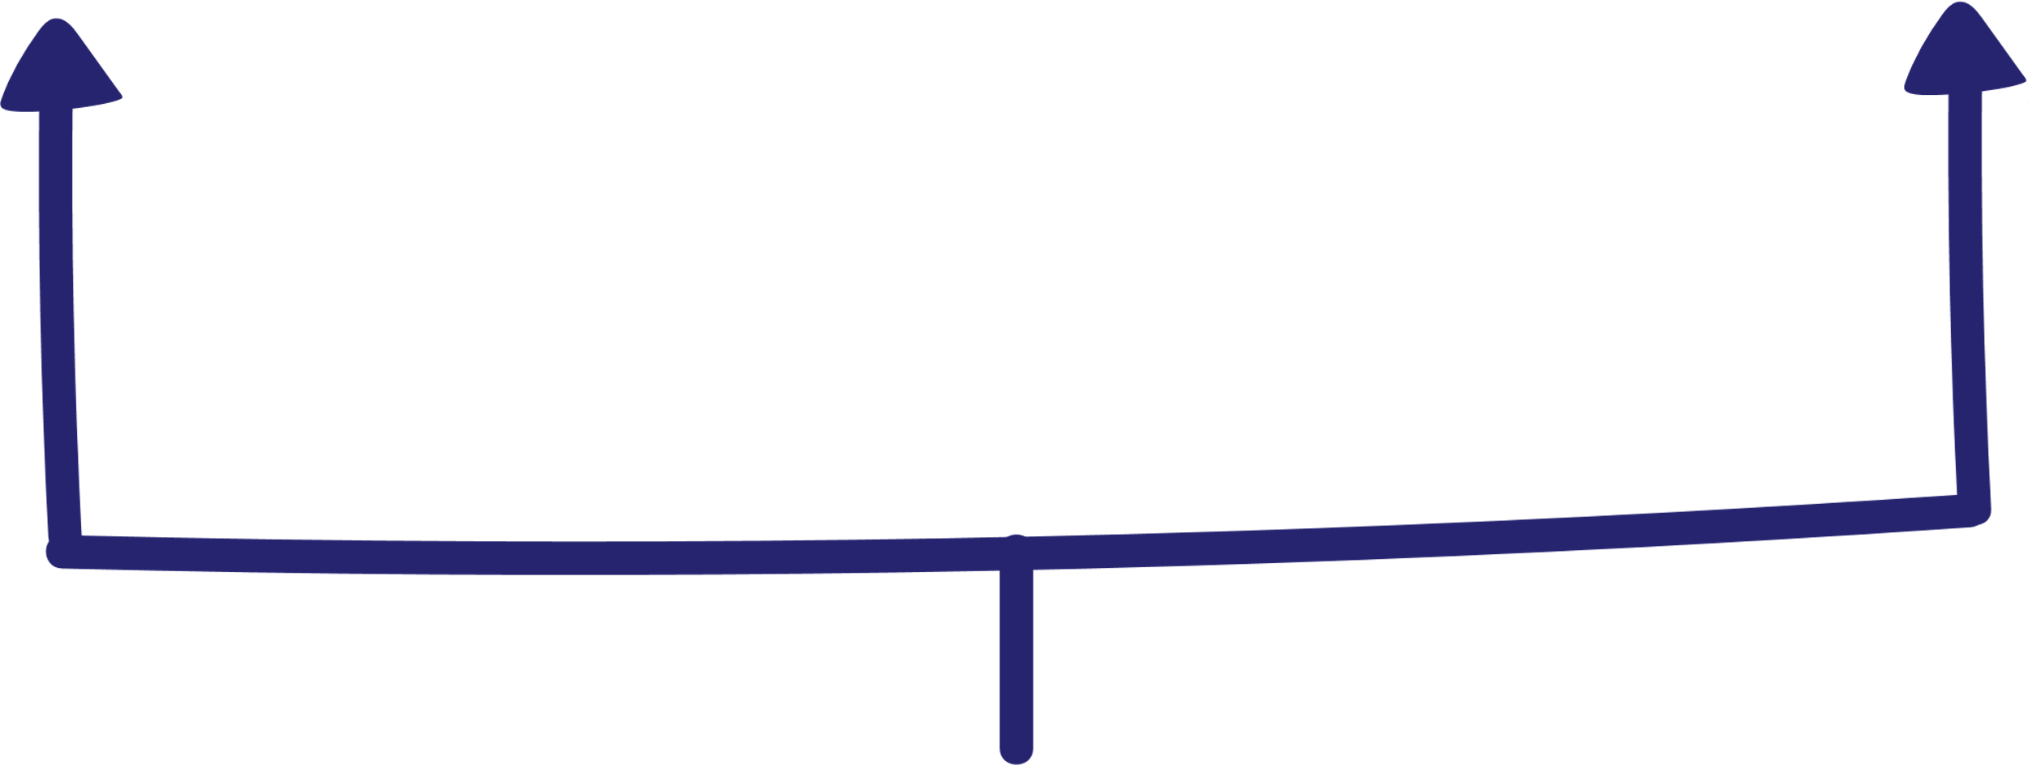






Implicaria ter documentos como: um Termo de Abertura de Projeto, um Plano de Projeto detalhado, um documento de Requisitos Funcionais e Não-Funcionais do sistema de avaliação, relatórios de progresso, registos de riscos e lições aprendidas.
Processos bem definidos e documentados.
Ênfase no planejamento detalhado.
Definição completa dos requisitos antes de começar a execução.
Criação de um cronograma abrangente com todas as atividades, durações e dependências claramente definidas.
Elaboração de um orçamento minucioso para todos os custos esperados.
Identificação e planeamento de respostas para riscos de forma antecipada.
CARACTERÍSTICAS:
PMBOK
Controle rigoroso do escopo, do tempo e dos custos.
Este controle rigoroso visa a previsibilidade e a conformidade com o plano original, minimizando surpresas e garantindo que o projeto atinja seus objetivos dentro das restrições definidas de escopo, tempo e custo.
Ideal para projetos complexos, com requisitos bem definidos e baixo grau de incerteza.

Slide 5
Maior controle e previsibilidade.
VANTAGENS:
Melhor gerenciamento de riscos.
Facilidade de comunicação com stakeholders.
Pouca flexibilidade para lidar com mudanças.
DESVANTAGENS:
Processos burocráticos e demorados.
Pode não ser adequado para projetos com requisitos incertos ou em ambientes dinâmicos.

Slide 6
Exercício : O Projeto de Onboarding Tradicional
"O departamento de RH de uma empresa está a planear a implementação de um novo programa de Onboarding para os seus novos colaboradores. Usando uma abordagem tradicional (PMBOK), a equipa já definiu o escopo do projeto:
Escopo: Criar um programa de Onboarding digital com 5 módulos: Boas-Vindas, Cultura da Empresa, Benefícios, Ferramentas e Treinamento Básico.
Prazo Total: 3 meses.
Orçamento Total: 15.000€.
Fases: Quais seriam as principais fases deste projeto, seguindo a estrutura do PMBOK (Iniciação, Planeamento, Execução, Monitorização e Controlo, Encerramento)?
Planeamento Detalhado: Dêem 2 exemplos de atividades que seriam realizadas na fase de Planeamento deste projeto, e expliquem por que o planeamento detalhado é importante aqui.
Controlo: Dêem 2 exemplos de como a equipa de RH poderia controlar o escopo, o tempo e os custos durante a fase de Execução deste projeto.

Slide 7
implementação de um novo programa de Onboarding Digital para novos colaboradores.
Fases: Iniciação: Definição do projeto, aprovação, nomeação do gestor de projeto.
Planeamento: Criação do plano de projeto detalhado, definição de tarefas, cronograma, orçamento, etc.
Execução: Desenvolvimento dos módulos, criação de materiais, formação, etc.
Monitorização e Controlo: Acompanhamento do progresso, controlo de custos, gestão de alterações, etc.
Encerramento: Lançamento do programa, avaliação, documentação, etc.
Planeamento Detalhado: Exemplos: Criar um cronograma detalhado com todas as tarefas (ex: criação de conteúdo de cada módulo, design gráfico, desenvolvimento da plataforma, testes, etc.), estimar a duração de cada tarefa, atribuir responsáveis, definir dependências. Outro exemplo seria criar um orçamento detalhado com todos os custos (ex: horas da equipa de RH, custos de software/plataforma, custos de design, etc.).
Importância: O planeamento detalhado é crucial para garantir que o projeto seja entregue dentro do prazo e do orçamento, e para minimizar surpresas durante a execução.
Controlo: Controlo do Escopo: Ter um processo formal para gerir qualquer alteração ao escopo (ex: se decidirem adicionar um sexto módulo), com aprovações e análise de impacto no tempo e custo.
Controlo do Tempo: Acompanhar o progresso em relação ao cronograma, identificar atrasos e tomar medidas corretivas (ex: realocar recursos, ajustar prazos).
Controlo dos Custos: Comparar os gastos reais com o orçamento planeado, identificar desvios e tomar medidas para manter os custos sob controlo (ex: renegociar contratos, reduzir o escopo).

Slide 8
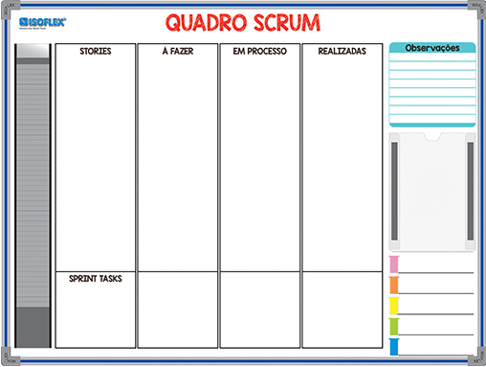

ciclos curtos e repetitivos;
Ao final de cada Sprint, a equipa deve entregar uma "fatia" funcional e utilizável do produto ou projeto.
O foco é sempre em entregar valor de forma rápida e contínua ao cliente ou utilizador final, em vez de apenas cumprir um plano rígido.
Metodologias Ágeis (Scrum)
Product Owner (Dono do Produto): Representa os interesses do cliente e dos stakeholders.
Utiliza papéis e eventos específicos (Product Owner, Scrum Master, Development Team, Daily Scrum, Sprint Review, Sprint Retrospective)
Baseado em ciclos interativos chamados Sprints, com duração definida (ex: 2 semanas).
Metodologia ágil que enfatiza a colaboração, a flexibilidade e a entrega contínua de valor.
Eventos (Reuniões com Propósito Fixo e Duração Definida):
Sprint Planning (Planeamento do Sprint): Onde a equipa decide o que será feito no próximo Sprint.
Daily Scrum (Reunião Diária): Uma reunião rápida (15 minutos) onde a equipa sincroniza o trabalho do dia.
Sprint Review (Revisão do Sprint): A equipa demonstra o que foi concluído no Sprint para os stakeholders e recebe feedback.
Sprint Retrospective (Retrospectiva do Sprint): A equipa inspeciona a si mesma e planeia melhorias para o próximo Sprint (como trabalhar melhor).
O Scrum define um conjunto claro de papéis e eventos para estruturar o trabalho, a comunicação e a colaboração da equipa.
Scrum Master (Mestre Scrum): É o "facilitador" e "coach" da equipa.
Development Team (Equipa de Desenvolvimento): É a equipa auto-organizada e multifuncional que realiza o trabalho (desenvolvimento, testes, etc.)
Metodologia Scrum
1-Monte uma equipe multidisciplinar
2- Planeje o projeto e crie o Backlog
3- Defina o Sprint com as entregas
4- Organize tudo de forma visual
5- Reúna o time diariamente

Slide 9
Equipes auto-organizadas e multifuncionais.
Foco na entrega de valor ao cliente.
CARACTERÍSTICAS:
Adaptação contínua às mudanças.
Ideal para projetos com requisitos incertos ou em ambientes dinâmicos.

Slide 10
Maior flexibilidade e adaptabilidade.
VANTAGENS:
Entrega contínua de valor ao cliente.
Melhor comunicação e colaboração.
Maior satisfação da equipe e do cliente.
Requer maior envolvimento do cliente.
DESVANTAGENS:
Pode ser difícil de implementar em projetos complexos ou com equipes grandes.
Exige mudança de cultura na organização.

Slide 11
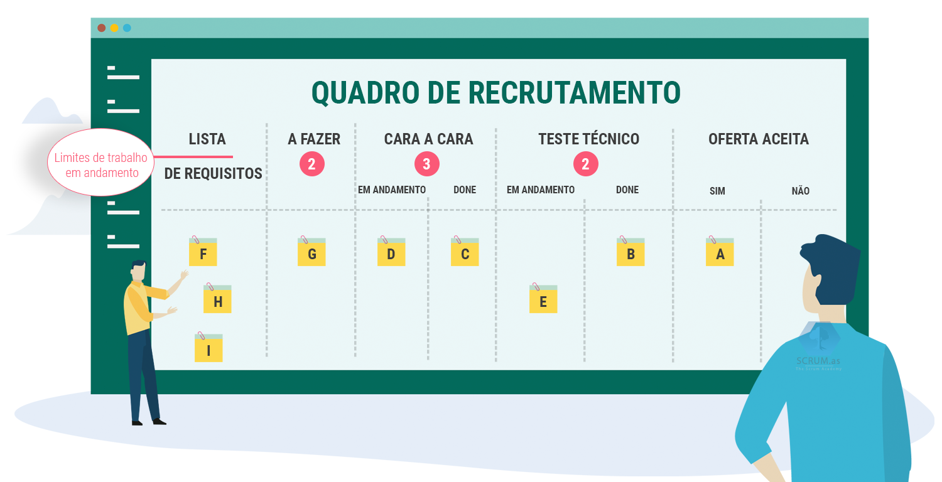
O Kanban é uma metodologia ágil que foca no fluxo contínuo do trabalho.
No Scrum, o trabalho é dividido em iterações de tempo fixo (Sprints). No Kanban, o trabalho é puxado através do fluxo conforme a capacidade permite, sem Sprints definidos. A entrega é contínua e não vinculada a um ciclo específico.
Visualização: Tornar o trabalho visível no quadro para que todos entendam o estado de cada tarefa e o fluxo geral.
Limitação do Trabalho em Progresso (WIP - Work In Progress): Definir um número máximo de tarefas que podem estar em andamento em cada fase do fluxo.
Melhoria Contínua: Promover a evolução constante do processo de trabalho, identificando e resolvendo gargalos e ineficiências.
Metodologias Ágeis (Kanban)
Através da visualização clara das tarefas e, especialmente, da observação do WIP (Trabalho em Progresso), o Kanban torna óbvio onde o trabalho está a "emperrar" ou a acumular. Isso são os gargalos.
Metodologia ágil que utiliza um quadro visual (Kanban Board) para gerenciar o fluxo de trabalho.
Foco na visualização das tarefas, na limitação do trabalho em progresso (WIP) e na melhoria contínua
Permite identificar gargalos e otimizar o fluxo de trabalho.
Usar cores, ícones ou diferentes tipos de cartões para indicar o tipo de tarefa, a prioridade, a pessoa responsável, o prazo, etc., no quadro Kanban.
As colunas representam as diferentes etapas do fluxo de trabalho do projeto ou processo. As tarefas (cartões) movem-se da esquerda para a direita através das colunas.
Definir um número máximo de cartões permitidos em cada coluna "em andamento". Isso obriga a equipa a focar em concluir o que já começou antes de iniciar algo novo, melhorando o fluxo.
É o ponto no fluxo de trabalho onde a equipa se compromete a entregar uma tarefa. Antes deste ponto, a tarefa é apenas uma ideia ou uma opção; depois dele, a equipa está a trabalhar ativamente para a concluir.
É a etapa final do fluxo de trabalho, onde a tarefa concluída é entregue ao cliente ou ao próximo processo.
1-Indicadores visuais
2- Colunas
3- Limites de trabalho em andamento (WIP)
4- Ponto de compromisso
5- Ponto de entrega

Slide 12
Quadro Kanban com colunas representando as etapas do trabalho.
Cartões representando as tarefas.
CARACTERÍSTICAS:
Limitação do WIP para evitar sobrecarga.
Melhoria contínua do processo.

Slide 13
Visualização clara do fluxo de trabalho.
VANTAGENS:
Identificação e remoção de gargalos.
Melhor gestão do tempo e dos recursos.
Facilidade de implementação.
Pode não ser adequado para projetos complexos ou com muitas dependências.
DESVANTAGENS:
Requer disciplina e acompanhamento constante.

Slide 14
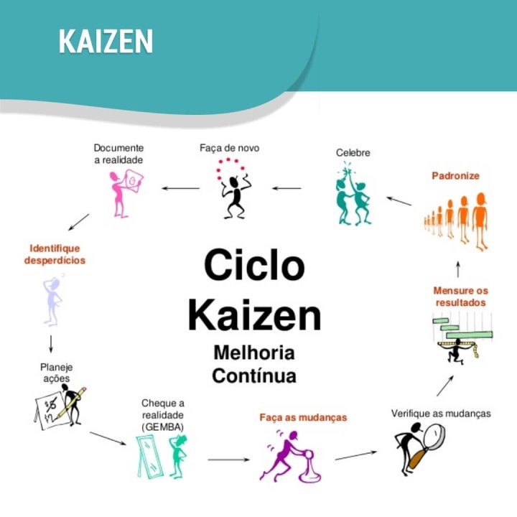
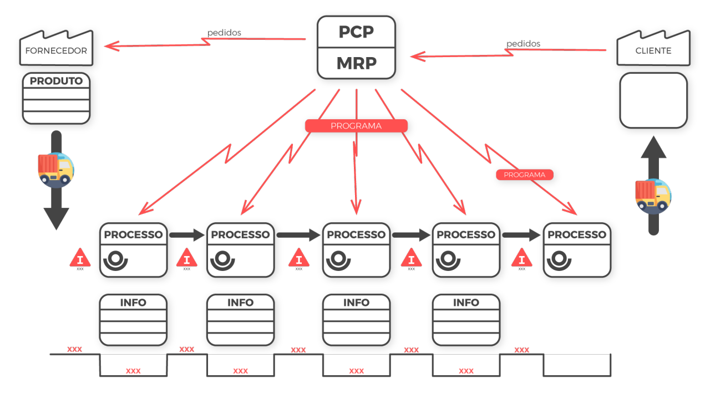
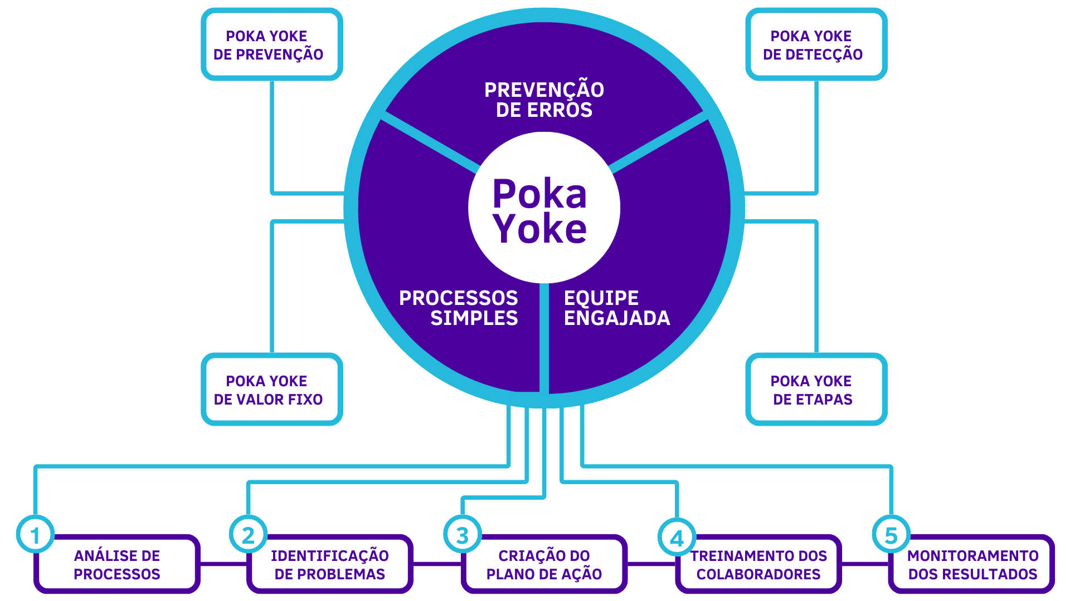
Lean Project Management
Value Stream Mapping (VSM): É uma técnica para visualizar, analisar e melhorar os passos necessários para entregar um produto ou serviço. Ajuda a identificar onde o valor é adicionado e onde há desperdício.
Metodologia inspirada no sistema de produção da Toyota
Foco na eliminação de desperdícios (tempo, recursos, esforço) e na maximização do valor para o cliente.
Utiliza ferramentas e técnicas como Value Stream Mapping, Kaizen e Poka-Yoke
Kaizen: Significa "mudança para melhor" ou "melhoria contínua". É uma filosofia de fazer pequenas, incrementais e contínuas melhorias em todos os processos.
Poka-Yoke: Significa "à prova de erros". São mecanismos que previnem a ocorrência de erros (ou tornam-nos óbvios imediatamente) para que a qualidade seja intrínseca ao processo.
3- Aumente a produtividade do processo
4- Transformar serviços push em pull
5-Melhore continuamente
1-Foco no valor
2- Visualize o fluxo de valor

Slide 15
Foco no valor para o cliente.
Eliminação de desperdícios.
CARACTERÍSTICAS:
Melhoria contínua.
Trabalho em equipe.

Slide 16
Maior eficiência e produtividade.
VANTAGENS:
Redução de custos.
Melhor qualidade do produto ou serviço.
Maior satisfação do cliente.
Requer mudança de cultura na organização.
DESVANTAGENS:
Pode ser difícil de implementar em projetos complexos ou com muitas dependências.

Slide 17

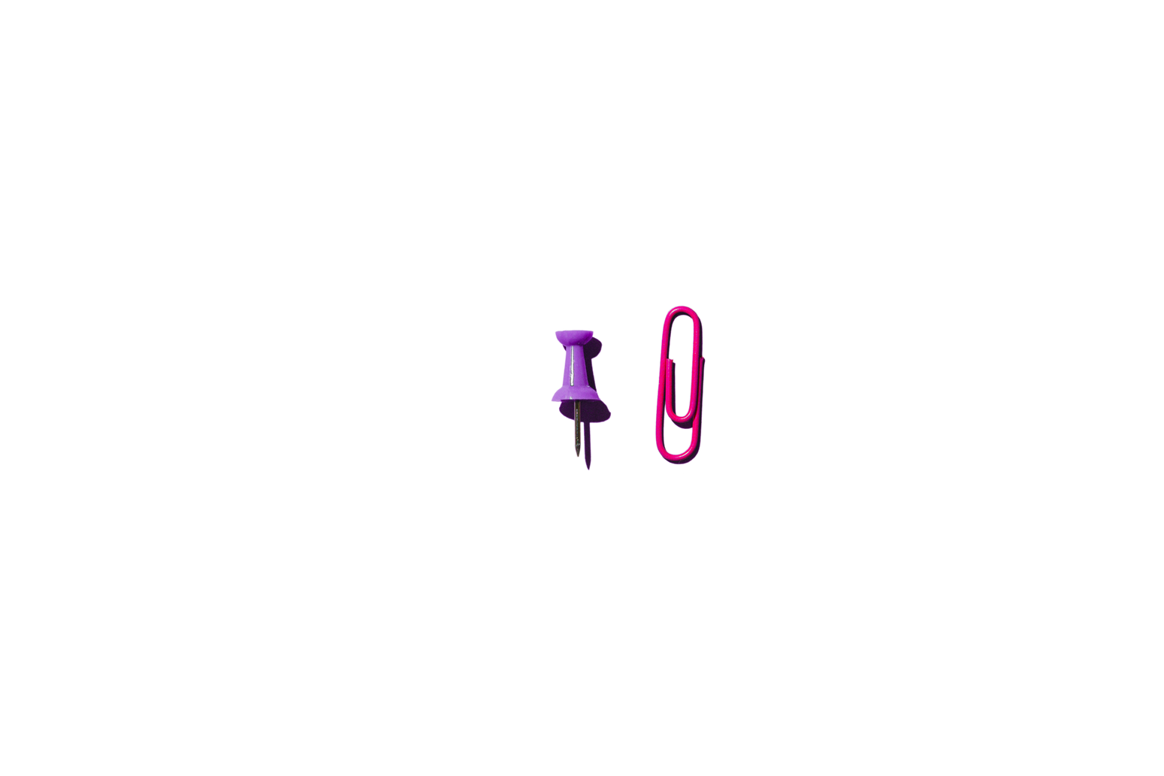

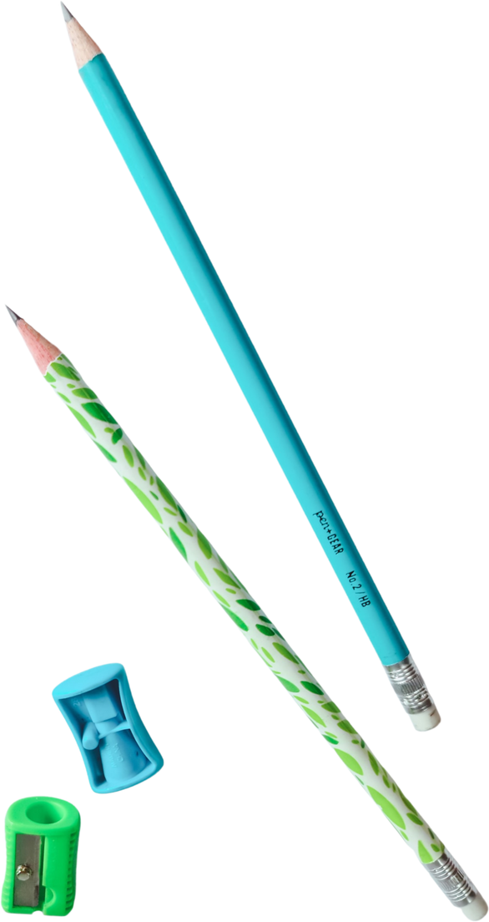

COMPARAÇÃO ENTRE METODOLOGIAS
Característica | Metodologias Tradicionais (PMBOK) | Metodologias Ágeis (Scrum/Kanban) | Lean Project Management
Abordagem | Estruturada e sequencial | Iterativa e incremental | Foco na eliminação de desperdícios
Foco | Planejamento e controle | Flexibilidade e entrega contínua | Valor para o cliente e eficiência
Mudanças | Difícil de adaptar | Fácil de adaptar | Adaptável
Cliente | Menos envolvido | Mais envolvido | Foco no valor para o cliente
Ideal para | Projetos complexos, requisitos definidos | Projetos com requisitos incertos, ambientes dinâmicos | Projetos com foco em eficiência e valor

Slide 18
"O departamento de RH da vossa empresa identificou um novo desafio: a necessidade de melhorar o processo de feedback e acompanhamento do desempenho dos colaboradores de forma mais contínua e dinâmica, como um complemento ao sistema de avaliação anual.
A liderança de RH está aberta a abordagens ágeis para resolver este problema, dado o seu foco na "colaboração, flexibilidade e entrega contínua de valor".
Escolha Ágil: Escolham uma das metodologias ágeis que discutimos (Scrum, Kanban ou Lean Project Management) que, na vossa opinião, seria a mais adequada para iniciar este projeto de melhoria do feedback e acompanhamento. Justifiquem a vossa escolha em 1-2 frases.
Aplicação Prática: Dêem 2 exemplos práticos de como a metodologia ágil escolhida seria aplicada nas fases iniciais deste projeto.
Se escolherem Scrum: Como seria um item do Product Backlog e como seria organizado o primeiro Sprint?
Se escolherem Kanban: Quais seriam as 3-4 colunas principais de um Kanban Board para este processo e um exemplo de um cartão de tarefa?
Se escolherem Lean: Qual seria um "desperdício" comum neste processo de feedback atual e como vocês o "eliminariam" para "maximizar o valor para o cliente" (colaborador/gestor)?

Slide 19
Scrum:
Justificativa: Scrum é bom para projetos com requisitos evolutivos, onde o feedback contínuo é crucial para refinar o que o sistema de feedback deve ser.
Exemplo 1 (Product Backlog Item): "Criar funcionalidade para que gestores possam dar feedback ad-hoc aos colaboradores".
Exemplo 2 (Primeiro Sprint): O primeiro Sprint (2 semanas) teria como objetivo: "Desenvolver protótipo de módulo de feedback ad-hoc para teste com 5 gestores piloto e recolha de feedback".
Lean Project Management: Justificativa:
Lean é perfeito para identificar e remover desperdícios no processo atual de feedback, tornando-o mais ágil e focado no valor.
Exemplo 1 (Desperdício Comum): Tempo de espera excessivo para o feedback após um projeto ser concluído, tornando-o irrelevante.
Exemplo 2 (Eliminação/Maximização): Implementar um processo de Poka-Yoke no sistema (ou através de lembretes automatizados) que impeça o encerramento de um projeto ou tarefa sem que o gestor tenha dado o feedback obrigatório. Ou, usar Value Stream Mapping para identificar os atrasos no fluxo de feedback atual e reduzi-los, focando em entregar o feedback just-in-time.
Kanban:
Justificativa: Kanban é ideal para gerir um fluxo contínuo de feedback e acompanhamento, otimizando a passagem do feedback pelo sistema.
Exemplo 1 (Colunas): Poderia ter colunas como: "Solicitação de Feedback Pendente" -> "Feedback em Elaboração" -> "Feedback Enviado" -> "Acompanhamento Agendado".
Exemplo 2 (Cartão de Tarefa): Um cartão poderia ser: "Feedback sobre Desempenho de [Nome do Colaborador] - Projeto X". Este cartão mover-se-ia pelas colunas.

